Slide 1
Диафрагмальная грыжа
Диафрагмальная грыжа
Доцент Сахават Рафиев
АМУ, Кафедра I Хирургических заболеваний

Slide 2
ОПИСАНИЕ
Диафрагмальная грыжа
Переход внутрибрюшных органов из естественных или приобретенных отверстий в грудную полость называется диафрагмальной грыжей.

Slide 3
Типы
Диафрагмальная грыжа
Диафрагмальные грыжи делятся на следующие виды:
• Хиатальная грыжа- Грыжа пищеводного отверстия диафрагмы, Различают : скользящую, параэзофагеальную и смешанную
• Парастернальная – Это грыжа, которая проходит через отверстия Моргана
• Костно позвоночная - Это грыжа, которая проходит через отверстия Бокдалека
• Посттравматическая –это грыжа, которая проходит через дефекты диафрагмы которые образовались в результате травмы или операции.

Slide 4
Причины
Диафрагмальная грыжа
Основные причины формирования диафрагмальной грыжи
- слабость стенки диафрагмы и
- повышение внутрибрюшного давления.

Slide 5
Течение
Диафрагмальная грыжа
Диафрагмальная грыжа в начале не проявляет симптомов, но риск осложнений высок, так как они имеют тенденцию к расту и ущемлению. При течении важны локализация и размеры.

Slide 6
Осложнения
Диафрагмальная грыжа
- Ущемление
- Ателектаз
- Кардиопульмонар компрессия
- Непроходимость
- Фистула

Slide 7
Клиника
Диафрагмальная грыжа
Маленькие и неосложненные грыжи обычно протекают бессимптомно.
Грыжи проявляют симптомы когда растут и сдавливают органов грудной клетки или в случае осложнений - диспноэ, боль, кашель и так д.

Slide 8
Диагностика
Диафрагмальная грыжа
К признакам подозрения можно отнести диспноэ и боль в грудное клетки .
Еще больше позволяют подозревать кишечные звуки, тупость при перкуссии в грудной клетке при объективном осмотре.

Slide 9
Для уточнения
Диафрагмальная грыжа
Контрастный скрининг и иногда эндоскопическое обследование бывают необходимы для уточнения.
В контрастном скрининге наличие желудка и кишечника в грудной полости подтверждает диагноз.
КТ более информативен.
В экстренных случях можно идентифицировать посттравматическую грыжу по положением назогастральной трубки на рентгене.

Slide 10
Лечение
Диафрагмальная грыжа
Лечение диафрагмальной грыжи обычно хирургическое восстановление.
Хирургические методы варьируется в зависимости от расположения и размера грыжи.

Slide 11
Параэзофагеальная грыжа
Диафрагмальная грыжа
В параэзофагеальной грыже
Желудочно-пищеводный переход находится в своем естественном месте (ниже диафрагмы), но желудок или органы брюшной полости перемещаются в грудную полость.
В диагностике
- эндоскопия,
- Рентгеноконтрастное исследование и
- КТ используется.

Slide 12
Параэзофагеальная грыжа
Диафрагмальная грыжа
Клиника
- постбрандиал дискомфорт,
- метеоризм,
- дисфагия ,
-изжога
- с другими симптомами присутствует.
Но может вызвать осложнения, такие как ущемление , заворот и кровотечение.

Slide 13
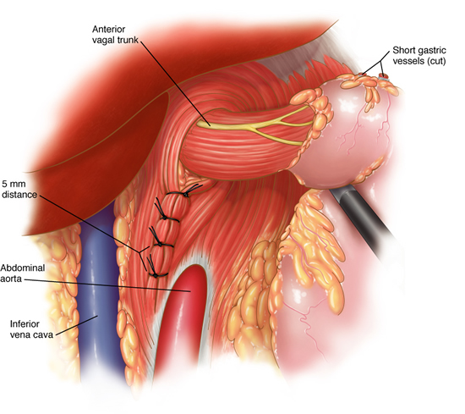
ЛЕЧЕНИЕ
Диафрагмальная грыжа
Хирургический путь.
При параэзофагеальной грыже восстановление целостности хиатального отверстия
и для этой цели биологические материалы являются первым выбором.
Наблюдение может быть применено у пожилых и пациентов без осложнений.

Slide 14
Диафрагмальная грыжа
Диафрагмальная грыжа
Грыжа Моргана парастернального,
Грыжа Бокдалека выходит из костно-позвоночного отверстия.
Причина - врожденная слабость отверстия
Течение - Обе грыжи имеют тенденцию к прогрессивному росту, к осложнениям, таким как ателектаз и ущемление.

Slide 15
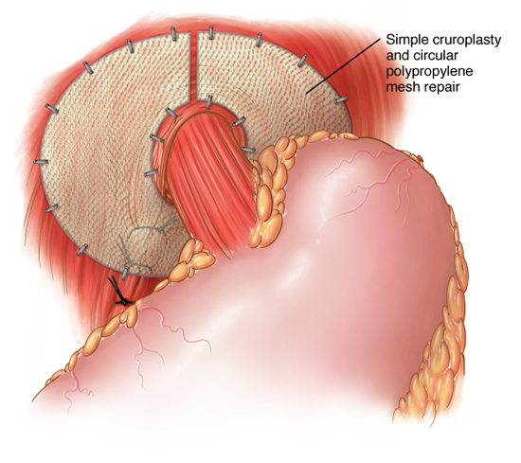
Диафрагмальная грыжа
Диафрагмальная грыжа
Клиника - обычно одышка и боль
Диагностика
уточняется на КТ
иногда Рентген.
Лечение – Хирургический
Лапаротомнический доступ является первым выбором. Местные ткани или биологические материалы могут быть использованы для восстановления.

Slide 16
Посттравматическая грыжа
Диафрагмальная грыжа
Грыжи, возникающие после травмы диафрагмы.
В течении есть два периода.
- ранний острый период - В первые дни это обычно сопровождается признаками повреждения других органов, шока и дыхательной недостаточности.
- поздний период - Возникает с признаками диафрагмальной грыжи. Правосторонний дефект грыжи может быть покрыт печенью и может не проявляться клинически.

Slide 17
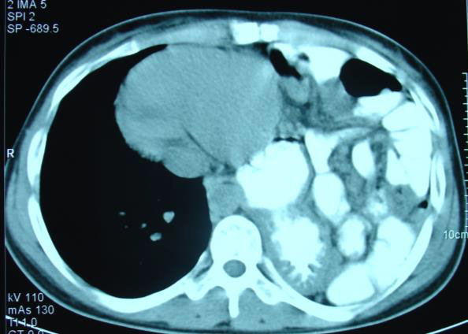
Посттравматическая грыжа
Диафрагмальная грыжа
Диагностика
- Рентгенологическое исследование
КТ.
Лечение
- Хирургическое. 1.Лапаротомия 2.Торакотомия и 3.Лапароторакоскопическим путем можно восстановить.
TKT. Diafraqma yırtığı.

